Slide 1
Поиск информации о людях
ФИО создателя: Варданян Вардан Каренович

Slide 2
Экосистема
01
Grablee.me Поиск информации о человеке по соц сетям
Grablee.hr Поиск и проверка сотрудников на благонадёжность
01
02
Grablee.member Проверка контрагентов и поставщиков
Grablee.safety Поиск цифрового следа в сети и его удаление
03
04
2

Slide 3
Команда проекта
Андрей
Frontend разработчик
Александр Backend разработчик
Вардан PM Аналитик
Контакт для связи: grablee.ecosystem@rambler.ru
3

Slide 4
Рынок
Рынок нетворкинга и поиска информации о людях
17 млн человек
6 млн человек
Потенциальные пользователи
2.6 млн человек
Платёжеспособные пользователи
900 тыс. человек
Наши клиенты
4

Slide 5
Целевая аудитория
Малый и средний бизнес
Участники нетворк мероприятий
Пользователи сервисов онлайн знакомств
5

Slide 6
В чём проблемы
Потребительский сегмент
Бизнес сегмент
В поиске информации о новых работниках
01
В поиске информации о человеке
01
01
01
В наличии удобного и быстрого способа передачи своих контактов
В проверке информации о поставщиках и контрагентах
02
02
В поиске общих интересов при онлайн и офлайн знакомствах
В наличии удобного и быстрого способа удаления своего цифрового следа
03
03
6

Slide 7
Решение проблемы
Создание платформы для поиска людей по email/ номеру телефона/социальной сети
Заменяет многочасовой поиск, несколькими минутами ожидания
Бесплатно, достаточно посмотреть 2 рекламных ролика
Анонимность поиска
7

Slide 8
Конкуренты
Скорость поиска | Высокая | Низкая | Средняя | Средняя
Точность поиска | Низкая | Средняя | Высокая | Высокая
Возможность сохранять результаты поиска | Частично | Нет | Нет | Да
UI | Удобен | Не удобен | Не удобен | Удобен
Количество информации | Огромное | 1 социальная сеть | Большое | Большое
8

Slide 9
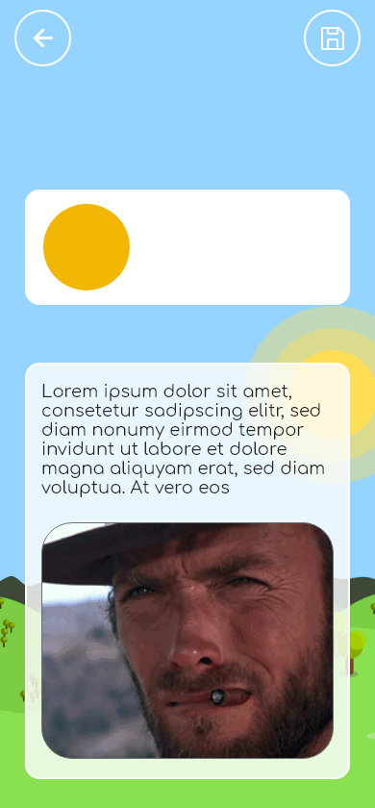
Конкурентные преимущества
Регистрация
Микросервисная архитектура
Нет необходимости в регистрации
Позволяет создавать отказоустойчивое приложение
Поиск информации
Малые затраты
Интелектуальный поиск информации о интересах
Малые затраты на реализацию и содержание продукта
Понятный интерфейс
Сохранение результата поиска
Любое действие реализуемо в несколько кликов
Шаблоны сохранения контактов
9

Slide 10
Способ монетизации продукта
Показ Bamper ads у нас на сайте
Покупка банерной рекламы у нас на сайте
10

Slide 11
Средства для реализации
Тип затрат |  |  | min | max
Технологическая составляющая |  | Аренда хостинга на 3 месяца | 24000 | 30000
Зарплата |  | Штат разработки (3 человека) | 510000 | -
 |  | UIX Дизайнер (Метод Кейсов) | 30000 | -
 |  | PM | 150000 | -
Реклама |  | Закупка рекламы | 524000 | 614000
Непредвидимые затраты |  |  | 15% | 20%
Всего |  |  | 1316600 | 1600800
Дата исполнения 31.03.2023
Точка безубыточности:
31.07.2023
Период окупаемости
11

Slide 12
 |  |  | Потоки поступления доходов
Ключевые партнеры
Ключевые виды деятельности
Ценностные предложения
Взаимоотношения
с клиентом
Потребительские сегменты
Потребитель-Услуга:
Рекламные платформы и агенства (Рамблер, Yandex)
Услуга-потребитель:
Ассоциации
предпринимателей малого и среднего бизнеса (МАП, ОПОРА)
Платформы онлайн знакомств (Badoo, Друг Вокруг)
Сотрудничество конкурентов:
Open source решения для поиска
(firefox, socialanalizer)
Клиент пользуется бесплатной версией приложения, со встроенной рекламой
Клиент покупает подписку без рекламы и с расширенным функционалом
Разработка сервисов
экосистемы
платфорр
Техническое обслуживание
Продвижение продукта
Массовый сегмент:
Удобный поиск информации о человеке его достижениях и интересах
Сохранение всей найденной информации
Бизнес сегмент:
Проверка сотрудников
Поиск цифрового следа в сети и его удаление
Проверка контрагентов и поставщиков
Бизнес сегмент:
Малый и средний бизнес, которому нужен бюджетный инструмент для проверки и удаления информации
Массовый сегмент:
Подростки, которые хотят знать больше друг о друге
Участники нетворк мероприятий, которым нужно быстро обмениваться контактами
Пользователи сервисов онлайн знакомств
Ключевые ресурсы
Каналы сбыта
Человеческие:
Команда разработки администрирования
Информационные:
Открытые источники информации
Материальные:
Сервера обработки инф.
Массовый сегмент:
Сарафанная реклама
Контекстная реклама
Бизнес сегмент:
Реклама на бизнес-форумах
Реклама через сотрудничество с кп
Структура издержек
Постоянные:
Затраты на разработку сервисов экосистемы
Переменные:
Затраты на зарплаты сотрудникам
Затраты на рекламу
Затраты на аренду хостинг оборудования
Бизнес сегмент:
Подписка
Массовый сегмент:
Рекламные интеграции внутри приложения

